Slide 1
ПЛАН ЗА ИНТЕГРИРАНО РАЗВИТИЕ НА
ОБЩИНА БЛАГОЕВГРАД 2021-2027

Slide 2
ICYKFIВЪВЕДЕНИЕ
Планът за интегрирано развитие на община Благоевград (ПИРО)
е документ, който:
Определя средносрочните цели и приоритети за устойчиво интегрирано развитие на територията на общината за периода 2021 – 2027
Обвързва предимствата и потенциала за развитие на местно ниво с ясно дефинирана визия, цели и приоритети за развитие
Обхваща територията на цялата община, както и взаимодействието ѝ с други общини

Slide 3
Визия
ОСИГУРЯВАЩА ВИСОК ЖИЗНЕН СТАНДАРТ ЗА СВОИТЕ ГРАЖДАНИ И УСЛОВИЯ ЗА УСТОЙЧИВО ИКОНОМИЧЕСКО РАЗВИТИЕ

Slide 4
Стратегически цели
Стратегическа цел 1
„Създаване на условия за развитие на конкурентноспособни неутрални по отношение на климата производства и устойчив икономически растеж“
Стратегическа цел 2
„Повишаване на качеството на живот, жизнения стандарт и подобряване на достъпа до услуги, чрез инвестиции в човешките ресурси, насърчаване на заетостта и социалното включване, разработване и прилагане на интегрирани политики“
Стратегическа цел 3
„Изграждане на съвременна инфраструктура, транспортна и дигитална свързаност, мерки за опазване на околната среда и адаптация към климатичните промени“

Slide 5
Стратегическа цел 1
Стратегическа цел 1 съдържа 3 приоритета и 9 мерки, които се очаква да допринесат за постигането на по-висок икономически растеж в различните икономически сектори чрез инвестиции, насочени към увеличаване на производителността.
Приоритет 1.1 „Осигуряване на подходящи условия за привличане на инвестиции“
Приоритет 1.2 „Насърчаване на иновациите и въвеждането на модерни технологии в предприятията“
Приоритет 1.3 „Устойчиво развитие на туризма“

Slide 6
Стратегическа цел 2
Стратегическа цел 2 съдържа 4 приоритета и 18 мерки. Фокусът е поставен върху развитието на човешките ресурси като основен фактор за жизнеността и просперитета на общината.
Приоритет 2.1 „Повишаване на образователното равнище на населението на общината“
Приоритет 2.2 „Превенция на безработицата, откриване на нови работни места
Приоритет 2.3 „Подобряване на качеството на предоставяните услуги във всички социално-икономически сфери и улесняване на достъпа до тях“
Приоритет 2.4 „Повишаване на административния капацитет и качеството на административното обслужване, насърчаване на териториалното сътрудничество“

Slide 7
Стратегическа цел 3
Стратегическа цел 3 съдържа 7 приоритета и 28 мерки. Стратегическата цел е ориентирана към изграждане на адекватна инфраструктура за осигуряване на по-добра среда на живот за населението на общината.
Приоритет 3.1 „Развитие на транспортната и цифрова инфраструктура“
Приоритет 3.2 „Развитие на екологосъобразна инфраструктура“
Приоритет 3.3 „Развитие на културна, образователна, социална, спортна и здравна инфраструктура“
Приоритет 3.4 „Развитие на енергийната инфраструктура“
Приоритет 3.5 „Развитие на селищна инфраструктура“
Приоритет 3.6 „Опазване на околната среда и биоразнообразието“
Приоритет 3.7 „Развитие на селското и горското стопанство“

Slide 8
Индикативен бюджет
СЦ 1
СЦ 2
СЦ 3
2 138 931 000,00 лв.
14 проектни идеи
126 300 000,00 лв.
26 проектни идеи
873 838 800,00 лв.
75 проектни идеи
Съгласно Приложение №1: Програма за реализация на ПИРО Благоевград за периода 2021-2027

Slide 9
Основни проектни идеи Стратегическа цел 1
Обособяване на термални спа зони - ареал находище „Зелен дол“, ареал находище „Владишко-Дъбрава“
Обособяване на екопътеки и веломаршрути за спорт и отдих на територията на община Благоевград - велопътеки за планинско колоездене – с. Бистрица до м. Бодрост, екопътека с. Марулево - с. Делвино - с. Горно Церово
Еко и фрийрайд зона Картала - изграждане на екокурорт от висок клас, обхващащ съществуващите почивни зони, вили и хижи: „Септемврийче“, „Бодрост“, „Картала“, х. „Македония“
Парк зона - крайградски паркове - проектиране, обособяване и изграждане на значим крайградски парк от двете страни на р. Бистрица, започващ от Зоологическата градина и пречиствателната станция на с. Дъбрава до с. Бистрица
Създаване на нова индустриална зона и нова логистична зона по главен път Е79, и индустриален парк „Зелен дол“

Slide 10
Основни проектни идеи Стратегическа цел 2
Изграждане на STEM образователна среда, включваща обновяване, модернизиране и създаване на ново пространство за качествено образование – лабораторен комплекс и среда за проектна компетентност и работа в екип извън класическата система на класната стая във всяко от основните и средните училища, както и в гимназиите в общината
Инвестиции в изграждане на киноцентър в землището на с. Хърсово
Устройствено планиране - актуализация на ОУП на Благоевград, изработване на дигитален подземен регистър, изготвяне на генерален транспортен план на Благоевград, изработване на кадастрални карти и кадастрални регистри на територии, включващи зони с компактно ромско и друго живеещо при подобни условия население, актуализация на подробни устройствени планове на общински терени

Slide 11
Основни проектни идеи Стратегическа цел 3 (1)
Проектиране и изграждане на електронна система за управление на автомобилния трафик в Благоевград и населените места в общината – II етап
Рехабилитация на общински път Благоевград – м. Бодрост, вкл. до м. Септемврийче, с обособяване на велотрасе
Изграждане на обществени паркинги - района на Болница Пулс и МЦ1, зад Кончето, за автобуси в линията на големи пътни артерии и др.
Ремонт и възстановяване на закрит и открит басейн, вкл. довеждащ водопровод за минерална вода и облагородяване на околното пространство (паркова зона Бачиново)
Цялостна реконструкция на сградата на бившия Междуучилищен център за трудово-политехническо обучение и превръщането му в Център по изкуствата
Създаване на МИГ и изпълнение на мерки в рамките на подход ВОМР на територията на Община Благоевград в партньорство със съседни общини

Slide 12
Основни проектни идеи Стратегическа цел 3 (2)
Построяване на нова/реконструкция на съществуваща сграда за средно училище за покриване стандартите на едносменно целогодишно обучение
Ремонт и оборудване Астрономическата обсерватория в парк „Ловен дом“, изграждане на посетителски център, обучителен център с ЮЗУ и др., ИТИ
Ремонт, доизграждане, обновяване и модернизация на материално-техническата база на всички общински лечебни заведения
Облагородяване на публични пространства за широк обществен достъп - паркове, градини, площади - продължение на зелена зона на парк Даме Груев, парк Градска градина и др.
Проектиране и изграждане на Мултифункционална сграда - Конгресен, Експо, Спортен център, музей, прилежаща обслужваща инфраструктура
Изграждане на приют за безстопанствени животни

Slide 13
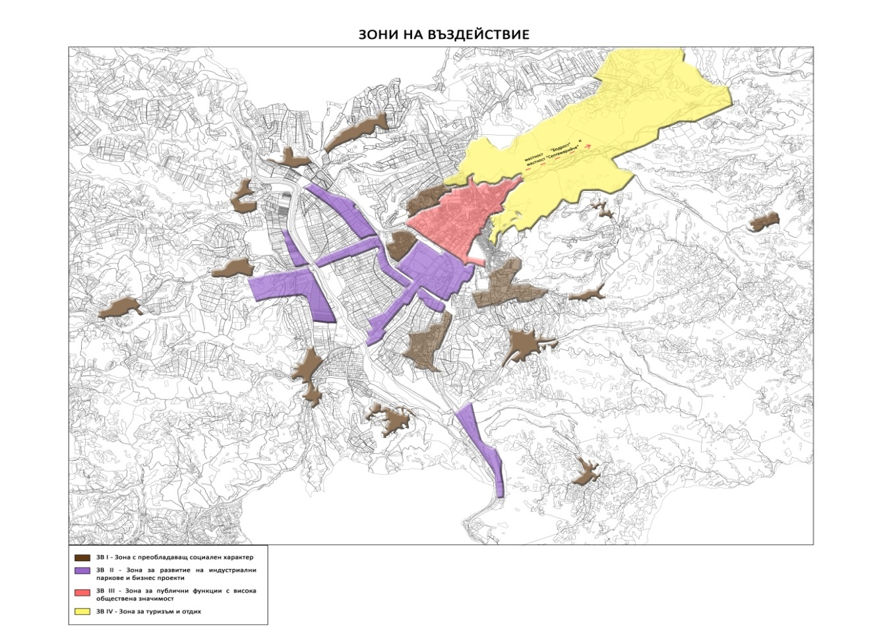
Зони за въздействие
Карта на зоните за въздействие

Slide 14
Зони за въздействие
Приоритетна зона за въздействие 2. „Зона за развитие на индустриалните паркове и бизнес проекти“
Определени са четири зони за прилагане на интегриран подход, както следва:
ЗВ1. „Зона с преобладаващ социален характер“
Местоположение: обхваща жилищните квартали в землището на Благоевград – ж.к. „Еленово“, ж.к. „Струмско“, кв. „Струмско“, кв. „Грамада“, IV-ти микрорайон и кв. „Освобождение“ до ул. „Славянска“, както и селата на територията на Община Благоевград
Обща площ на зоната за въздействие: 642 ха
ЗВ 2. „Зона за развитие на индустриалните паркове и бизнес проекти“
Местоположение: обхваща Промишлената зона на Благоевград (на североизток до бул. „Д. Солунски“ и жп гарата и съществуващата жп линия; на северозапад до кв. „Грамада“; на юг до главен път Е79), териториите около „Покровнишко шосе“ и „Зелендолско шосе“ до р. Струма, около пътен възел при с. Зелен дол на АМ Струма, както и индустриални зони за инвестиции от пътен възел Кочериново до пътен възел Железница – по главен път Е79
Обща площ на зоната за въздействие: около 472 ха

Slide 15
Зони за въздействие
Приоритетна зона за въздействие 2. „Зона за развитие на индустриалните паркове и бизнес проекти“
ЗВ 3. „Зона за публични функции с висока обществена значимост“
Местоположение: обхваща изцяло централна градска част (ЦГЧ) до бул. „Д. Солунски“, територията на Американски университет в България, кв. 216, намиращ се до р. Бистрица. Зоната включва възрожденския квартал „Вароша“ и терена на „Болничния комплекс“
Обща площ на зоната за въздействие: 272 ха (около 10% от територията на града)
ЗВ 4. „Зона за туризъм и отдих“
Местоположение: обхваща териториите на Зоопарк Благоевград, парк „Ловен дом“, Ботаническа градина, „Алея на здравето“, парк „Бачиново“ до с. Бистрица и с. Дъбрава, м. „Септемврийче“, м. „Бодрост“, ски-зона „Картала“, хижа „Македония“, термални зони „Аквапарк“, с. Дъбрава и с. Зелен дол.
Обща площ на зоната за въздействие: 1308 ха

Slide 16
Комуникационна Стратегия
Идентифицирани заинтересовани страни (браншови организации, бизнес, НПО, представители на образователни, здравни, културни, социални, спортни, научни институции др.)
Включени всички заинтересованите страни и гражданското общество в процеса на подготовката на ПИРО Благоевград 2021-2027
Приложен подход „отдолу-нагоре“ при идентифициране на нуждите, потенциала за развитие на общината и възможните решения
Публичност и информация
Партньорство и сътрудничество
Поддържане на интерес и мотивация за участие

Slide 17
Комуникационна стратегия
Конкретни мерки и действия, гарантиращи прилагането на принципа на партньорство и осигуряването на публичност при разработване на ПИРО 2021-2027:
Провеждане на онлайн анкета: общо 154 попълнени анкети, от които: 123 бр. от жителите на общината, 29 бр. от бизнеса и 2 бр. от неправителствения сектор
Провеждане на обществено обсъждане: онлайн чрез платформата Zoom през м. март 2021 г.
Провеждане на работни срещи с 3 фокус групи през м. май 2021
Набиране на проектни идеи: общо 39 попълнени формуляра за проектни идеи, от които: 11 бр. от представители на бизнеса, 12 бр. от публични организации и институции 8 бр. от неправителствени организации и 8 бр. от граждани
Провеждане на проучване сред заинтересованите страни: общо 198 попълнени формуляра, от които: 68 бр. от публични и частни организации и институции, 107 бр. от жители на общината и 23 бр. от кметове и кметски наместници

Slide 18
БЛАГОДАРЯ ВИ ЗА ВНИМАНИЕТО!
Дамян Качулски
Заместник-кмет по европейско развитие и иновации
e-mail: dkachulski@blagoevgrad.bg

